Slide 1
n°: 4
Participants
date : 31 mars 2023
PERSONNELS DE L’ÉTABLISSEMENT SCOLAIRE (NOM ET FONCTION)
ÉLÈVES
(NOM ET FONCTION)
AUTRES : PARENTS, MAIRIE, ETC.
(NOM ET FONCTION)
Sandra Janrossot, professeur CE1-CE2 et codirection
Excusé: Marie-Hélène Guihard
Louis Leguenanff CM1,
Apolline Rey-Giraud CE1, Nélie Deladreux-Autissier CE2, Emile Vallade CE1
Excusé: Pierre Georges CM1
Parents: Stéphanie Dumont, Tatiana Belle.
Parents excusés: Pauline Mchaik, Beryl Rodot.
Excusée: Laurence Carré, service scolaire Mairie
Ordre du jour
​ Les diagnostics en cours et les pistes d'action selon 4 axes:
Connaître les différentes sources d’énergie.
Connaître la consommation d’énergie à l’école et à la maison.
Connaître les écogestes qui permettent d’économiser l’énergie.
Connaître l'accès à l'énergie dans le monde et être solidaire.
Décisions prises
Axes 1 - Connaître les différentes sources d’énergie.
Les élèves de cycle2 et cycle 3 ont poursuivi le travail sur l’énergie. Défi classe énergie pour les élèves de CM1 et CM2. Questionner le monde pour les élèves du CP au CE2. Les élèves de maternelle ont travaillé sur l’air. Voir détail éco-porte-paroles en fin de compte rendu.
Interventions:
Karim F. M. a proposé d’intervenir pour travailler sur l’électricité avec les élèves de cycle2. Il rencontrera les enseignantes le jeudi 06 avril 2023 à 17h00 pour organiser cette animation,
Visites:
La visite de la maison Berges à Villard Bonnot pour les élèves des cycles 1 et 2 est toujours envisagée. Le devis pour 2 bus s’élève à plus de 1 100€. Nous attendons le feu vert de l’APEL.
La sortie de fin d’année aura lieu le vendredi 07 juillet à Cognin-les-Gorges sur le thème de l’énergie autrefois: la centrale hydroélectrique, le vieux lavoir, le vieux moulin, l’ancien séchoir à noix classé…
Document rédigé par : Sandra Janrossot

Slide 2
Axe 2 - Connaître la consommation d’énergie à l’école et à la maison.
La visite de la chaufferie communale au bois est acceptée par la mairie et le groupe IDEX (exploitant de structures énergétiques locales comme celle de Vinay). Elle aura lieu en mai. Plusieurs dates ont été proposées. La date retenue sera communiquée aux familles. Nous aurons besoin de parents accompagnateurs.
Axe 3- Connaître les écogestes qui permettent d’économiser l’énergie.
Le contact avec WattIsère, le mercredi 08 mars, a permis de faire un point avec Daniel Blanc Président de l’OGEC sur les investissements possibles au niveau de l’école à moyen terme.
Wattisère proposera la fresque du climat aux élèves de CM en mai-juin. Compte-tenu de la faible mobilisation des parents, l’animation fresque du climat pour adulte est reportée à l’automne et la réunion d’information est annulée.
Un défi énergie est proposé aux élèves du cycle 2 et 3 du 03 au 07 avril 2023, basé les propositions de Pauline Mchaick et Stéphanie Dumont. Le questionnaire de l’AGEDEN, rempli par les CM, est parallèlement proposé à toutes les familles.
L’école est inscrite à l’opération « Challenge mobilité scolaire » initiée par L’AGEDEN et relayée par Laurence Carré, chargée des affaires scolaires à la Mairie de Vinay. Les élèves seront incités à venir à l’école en mode actif ou collectif: à pied, en vélo, à trottinette, en bus, en covoiturage… ou à cheval! Ce challenge aura lieu chaque vendredi du 28 avril au 12 mai 2023. Il s’agira de comptabiliser pour chaque classe le nombre de kilomètres parcourus en mode alternatif et l’économie d’émission de CO2 correspondante. Le co-voiturage sera organisé via Scoléo, la plateforme de services gratuits pour les parents d'élèves. Les parents doivent seulement s’inscrire gratuitement puis les inscriptions sont validées par l’APEL.
Axe 4 - Connaître l'accès à l'énergie dans le monde et être solidaire.
Pour le bol de riz du 07 avril 2023, nous aidons le projet de construction d’un puits, d’installation d’une pompe et de 6 panneaux solaires à Wadagny, une village de 2000 habitants environ au Togo. Il s’agit d’avoir de l’eau sur place. Actuellement, ce sont les femmes et les enfants qui font trois ou quatre heures de marche pour aller chercher de l’eau. Les enfants qui s’occupent de cette tache ne vont pas à l’école. Les panneaux permettront également de fournir de l’éclairage et une borne pour recharger les téléphones.
Grâce aux 140 participants au bol de riz et aux dons, plus de 700 euros ont été récoltés.
Remarques
Lors du dernier Comité de pilotage qui permettra de faire le bilan des actions réalisées ou programmées, le thème de l’année 2023-24 sera choisi.

Slide 3
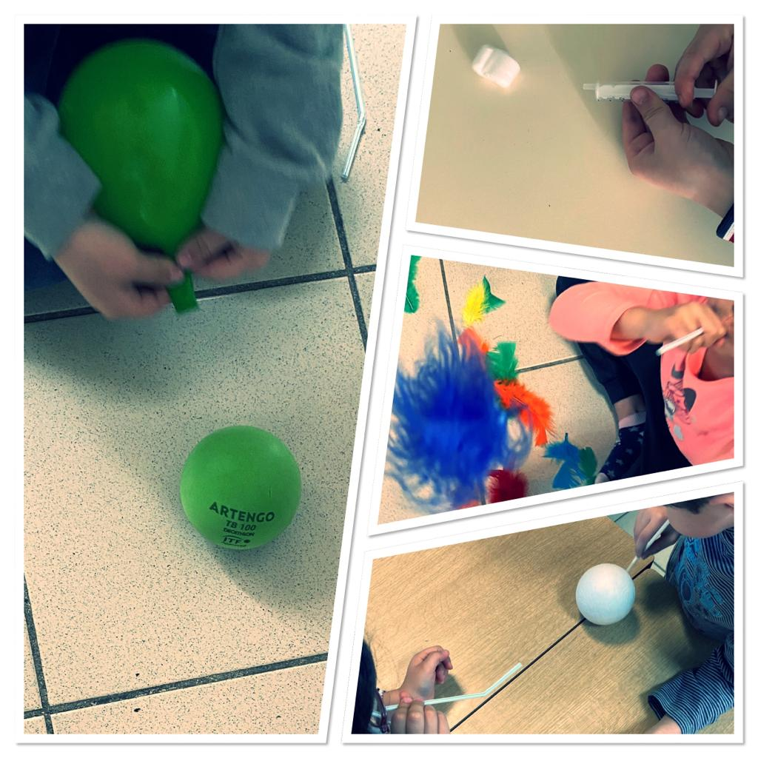
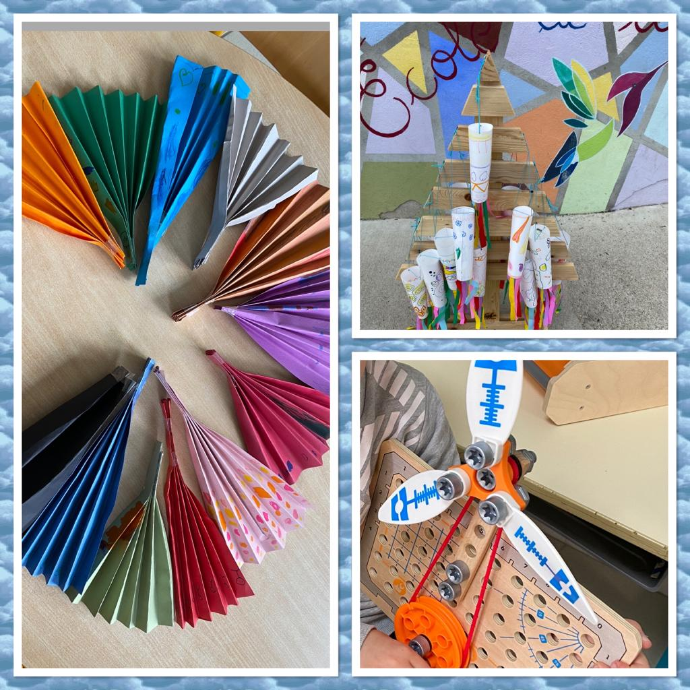
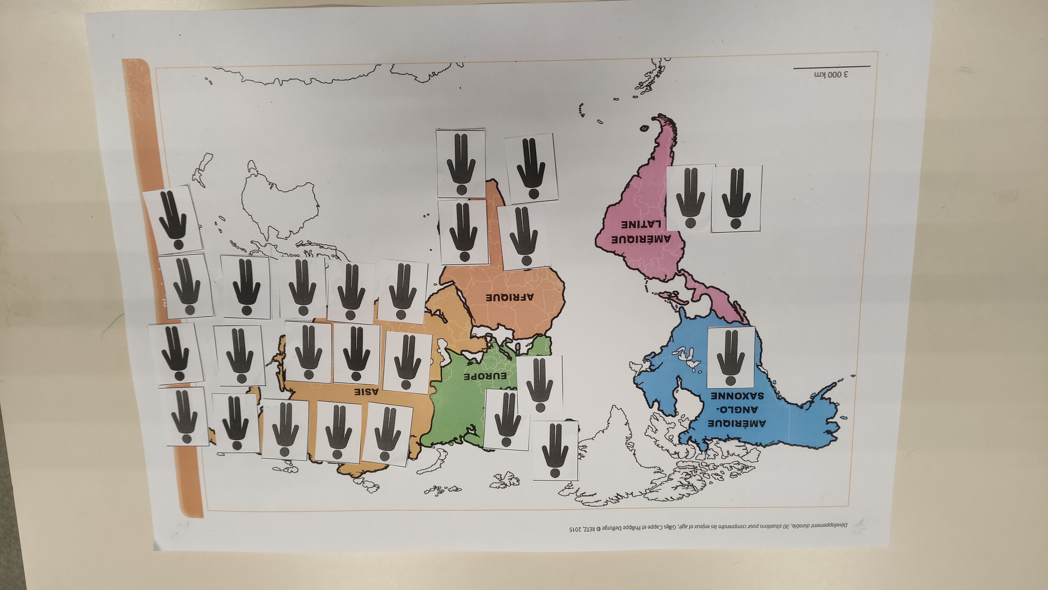
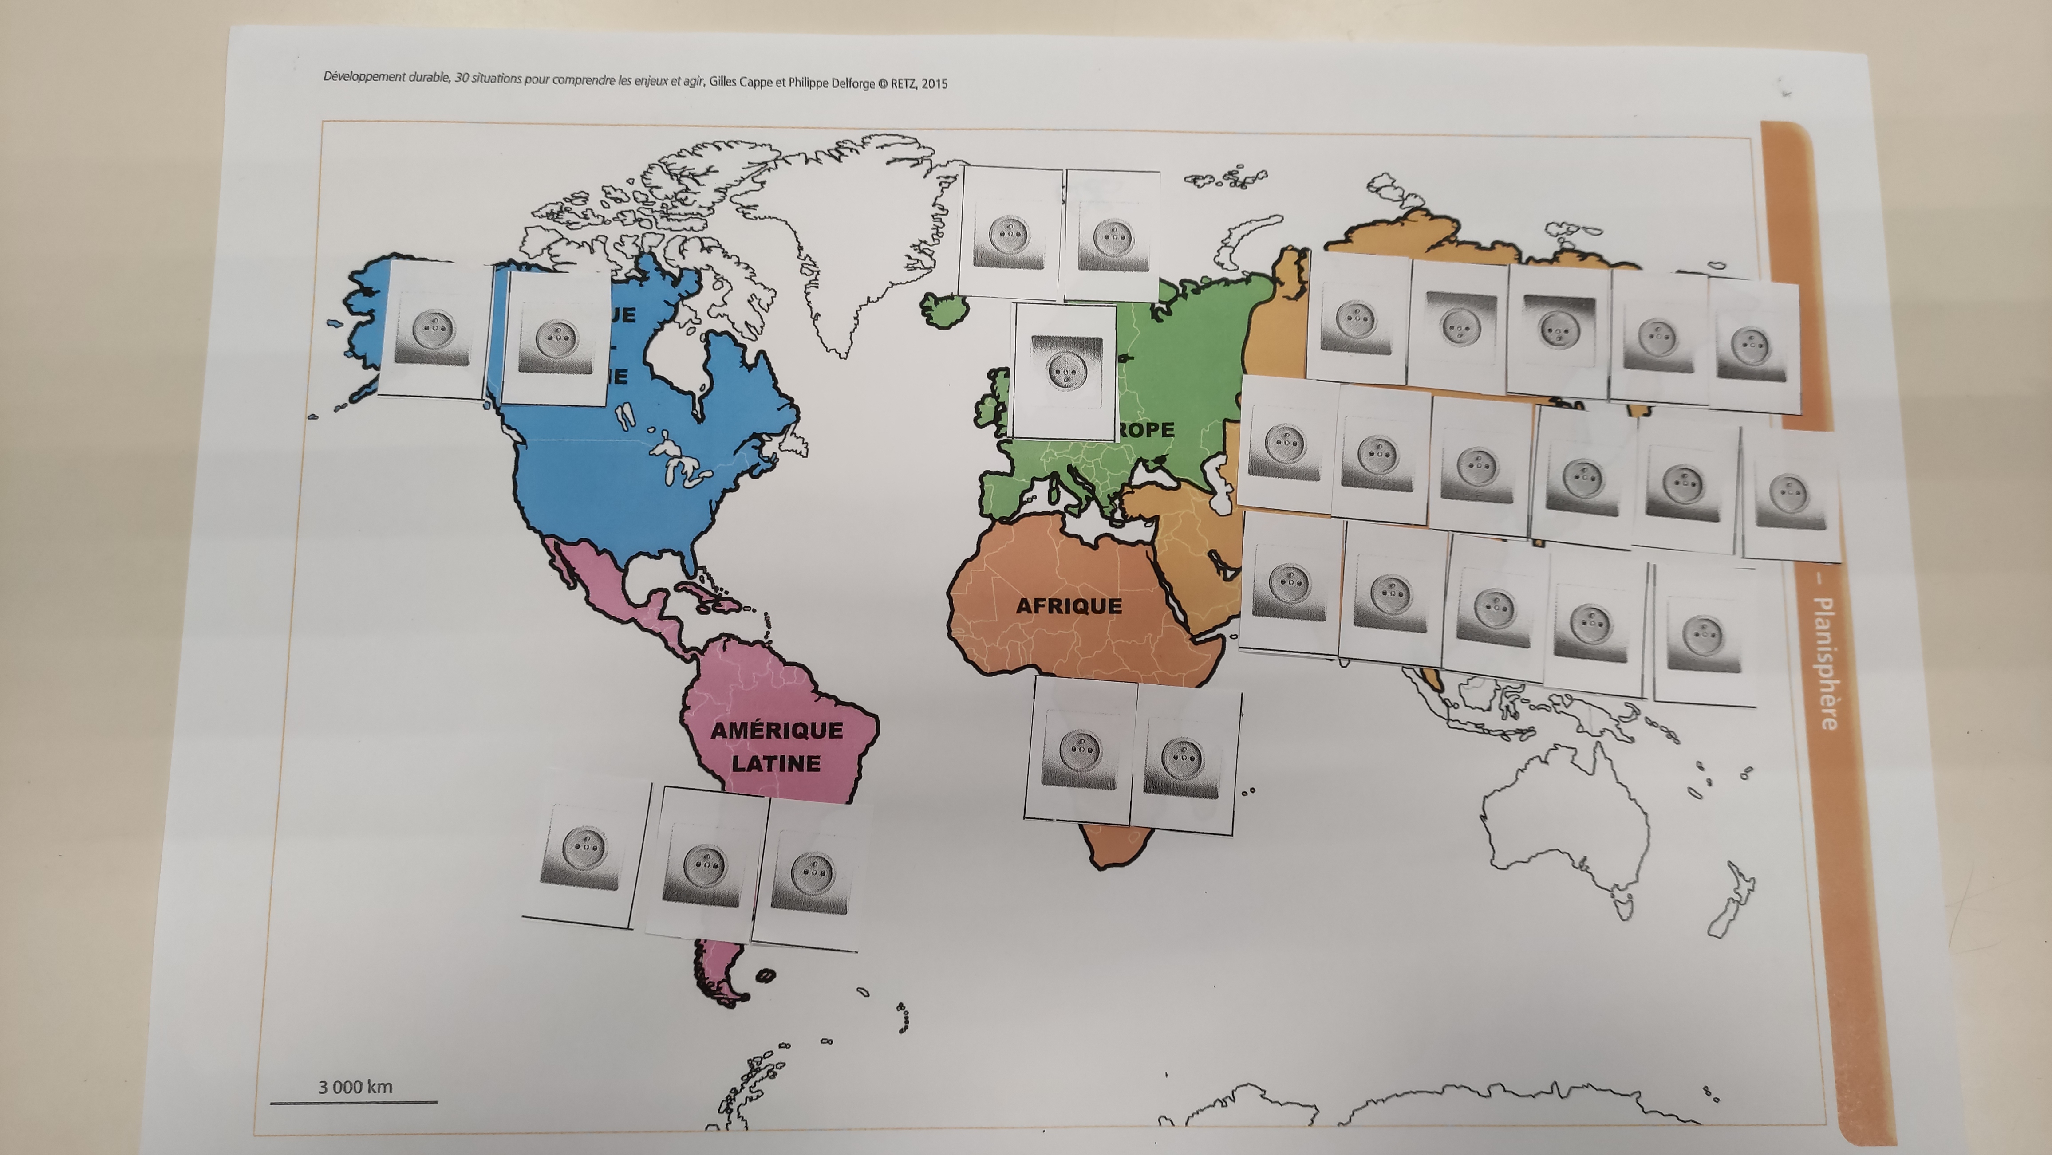
Cycle 1: PS au GS
​L’air source d’énergie: les élèves de maternelle ont fait des expériences et des créations.
Eco-porte-paroles
Cycle 2: CP au CE2
​
Le thème de l’énergie est travaillé en QLM (Questionner Le Monde). Ils ont représenté l’accès à l’énergie dans le monde en répartissant les 25 élèves de la classe en fonction de la population mondiale par continent. La population mondiale est d’environ 7 milliards d’humains. Elle est répartie de manière très inégale sur la Terre. L’Asie est très peuplée et représente plus de la moitié des terriens : 15 élèves. Les américains anglo-saxons sont peu nombreux: 1 élève. L’Europe et l’Amérique Latine ont des populations à peu près égales: 2 et 3 élèves. L’Afrique est deux fois plus peuplée que l’Europe: 4 élèves.
Ils ont ensuite réparti les 25 prises électriques représentant l’accès à l’électricité. L’utilisation de l’électricité facilite beaucoup la vie quotidienne. Or, l’accès à l’électricité est très inégal selon les continents.

Slide 4
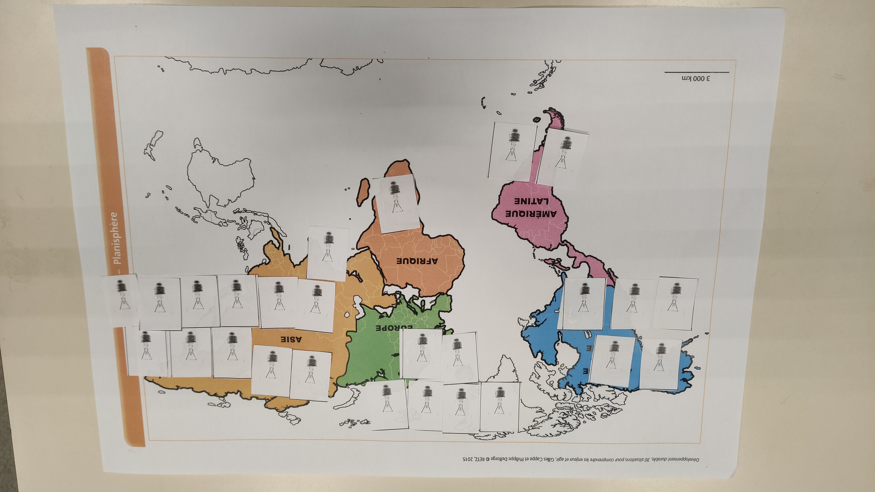
Ils ont enfin réparti les 25 ampoules représentant la consommation électrique également très inégale en fonction des continents, notamment en Afrique. Un parallèle a été fait avec le projet au Togo.
Prochainement des ateliers sur l’électricité et la sécurité électrique seront proposés aux élèves de cycle 2. En mai et juin, les élèves de cycle 2 feront des « Quoi de Neuf » sur les inventeurs et les découvertes liées à l’énergie.
Cycle 3: CM1-CM2
​
Le thème de l’énergie est travaillé dans le cadre du défi class ’énergie, avec Damien intervenant de l’AGEDEN ou lors de séances en classe menée par l’enseignante.
Avec Damien, les élèves ont participé à un débat : Vinay est-elle une ville respectueuse de l’environnement ? Que faudrait-il faire pour améliorer les actions? (lien avec le conseil municipal des enfants dont 2 CM font partie).
En classe ils ont fait un jeu sur l’éco-consommation liée à l’alimentation. Ils ont abordés les 5 piliers d’un écoquartier: végétation, limitation de la consommation d’énergie et pollution, tri des déchets, propreté et déplacements.
Enfin, lors d’un quoi de neuf sur les volcans, ils ont découvert la géothermie, utilisée dans certains pays volcaniques comme l’Islande.

